Slide 1
ORCID Nutzung
Barbara Schmidt, Hela Mehrtens
GEOMAR Helmholtz-Zentrum für Ozeanforschung, Kiel
FH Kiel, 31.05.24

Slide 2
Agenda
ORCID: Open Researcher and Contributor ID
Nutzung am GEOMAR
Beispiele für ORCID Profile
Anlegen eines Profils
Wie kann ich Einträge selbst hinzufügen?
Wie kann ich das automatisieren?
FH Kiel | 31.05.2024

Slide 3
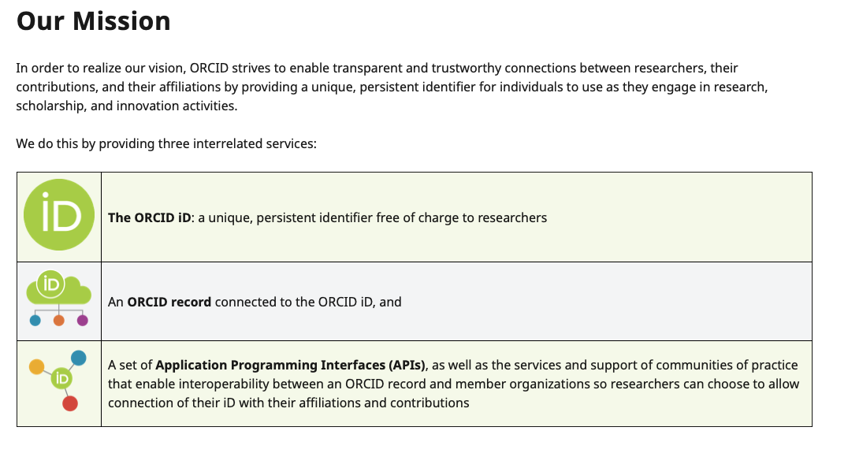
ORCID.ORG
FH Kiel | 31.05.2024

Slide 4
ORCID am GEOMAR
Implementierung:
Nutzung im instutionellen Repository (https://oceanrep.geomar.de),
Software Eprints
Plugin ORCID Support (Stufe 1)
ORCID Support Advance (Stufe 2) in Arbeit
(https://wiki.eprints.org/w/ORCID_Support)
FH Kiel | 31.05.2024

Slide 5
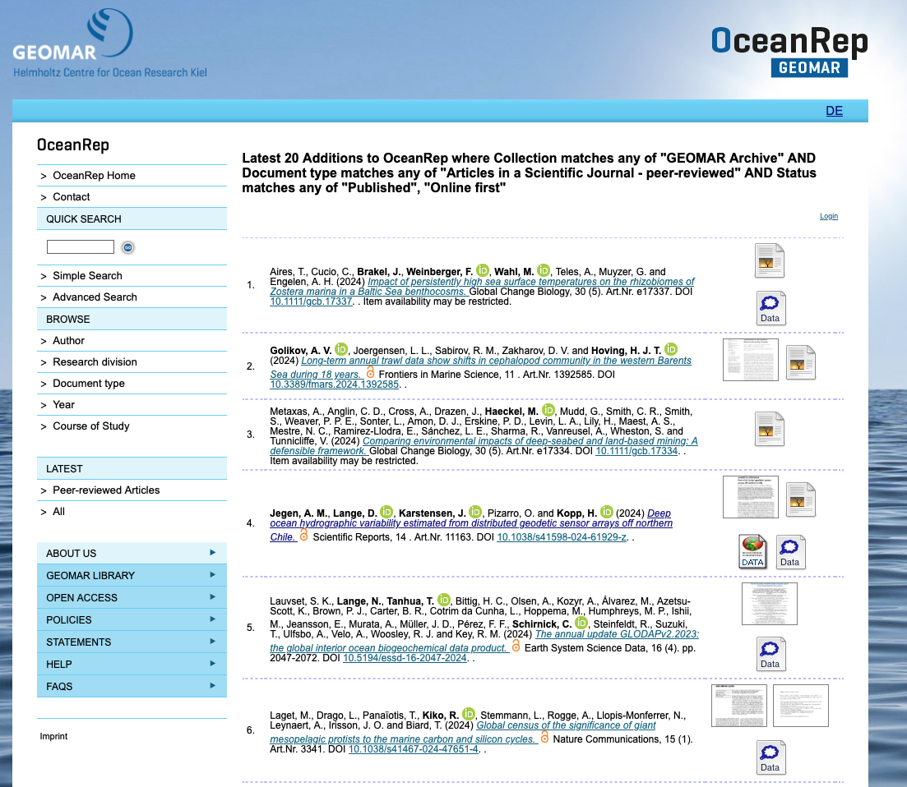
ORCID am GEOMAR
Nutzung im OceanRep
FH Kiel | 31.05.2024

Slide 6
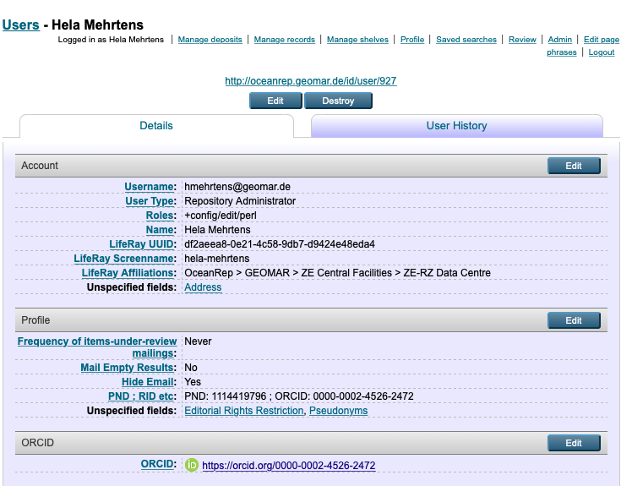
ORCID
Stufe 1: Anzeige der ORCID bei den Artikeln, aber noch nicht die API Nutzung und ORCID Zustimmung der Nutzer.
Ablauf:
Import via DOI mit neuer orcid
Anfrage Bibliothek an user wg. Nutzung
Hinterlegung in Eprints und
Speicherung in der Vorschlagsliste
Für alte Einträge: updates über die
Datenbank
FH Kiel | 31.05.2024

Slide 7
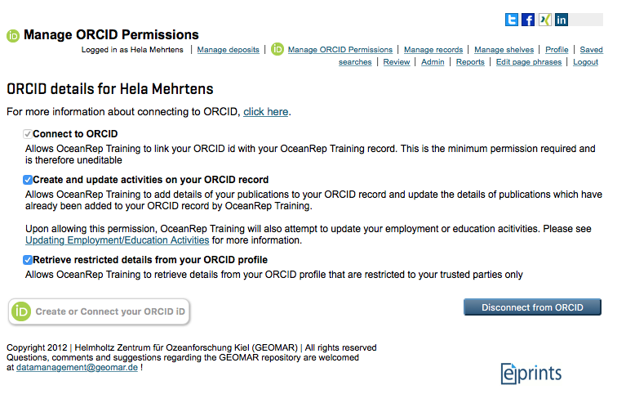
ORCID
Stufe 2:
erlaubt API Nutzung (direkte Kommunikation
von Eprints und Orcid)
Ablauf:
Nicht die Bibliothek sondern Nutzer trägt ORCID in
OceanRep ein
Eprints als trusted organisation;
direkte Weitergabe von OceanRep an ORCID
direktes Eintragen der Affiliation bei ORCID (einheitlicher Name des Instituts)
AK PID | FH Kiel | 31.05.2024

Slide 8
ORCID in OceanRep
2019: 177 Personen mit ORCID
2021: 316 Personen mit ORCID
Aktuell: 433 Personen mit ORCID
FH Kiel | 31.05.2024

Slide 9
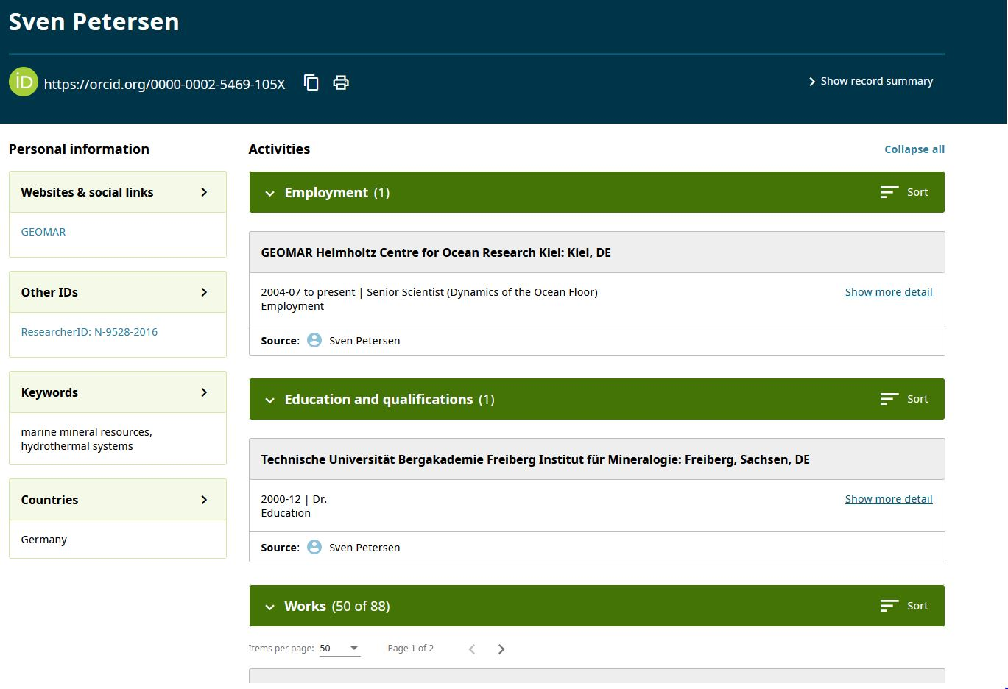
ORCID Profil 1
Beispiel für komplette Angaben
FH Kiel | 31.05.2024

Slide 10
ORCID Profil 1
FH Kiel | 31.05.2024

Slide 11
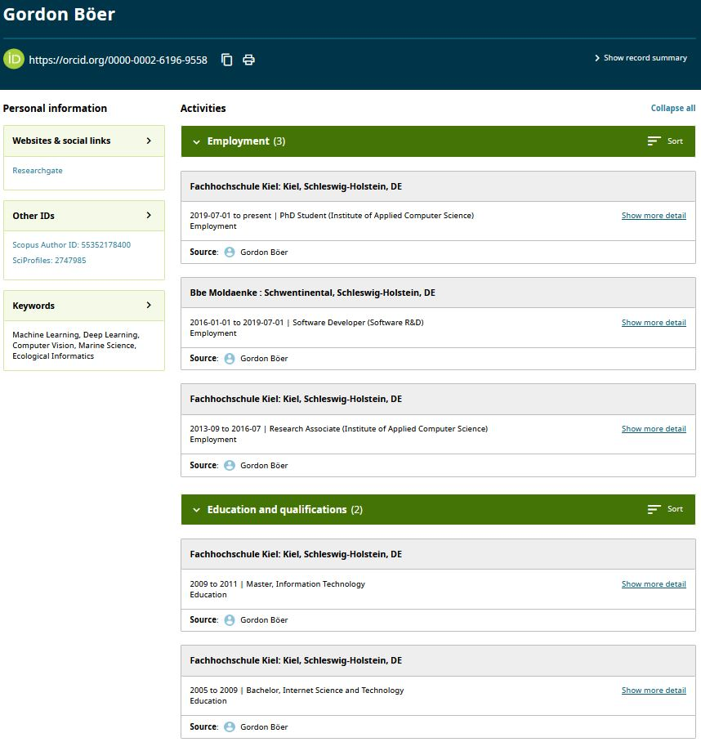
ORCID Profil 2
FH Kiel | 31.05.2024

Slide 12
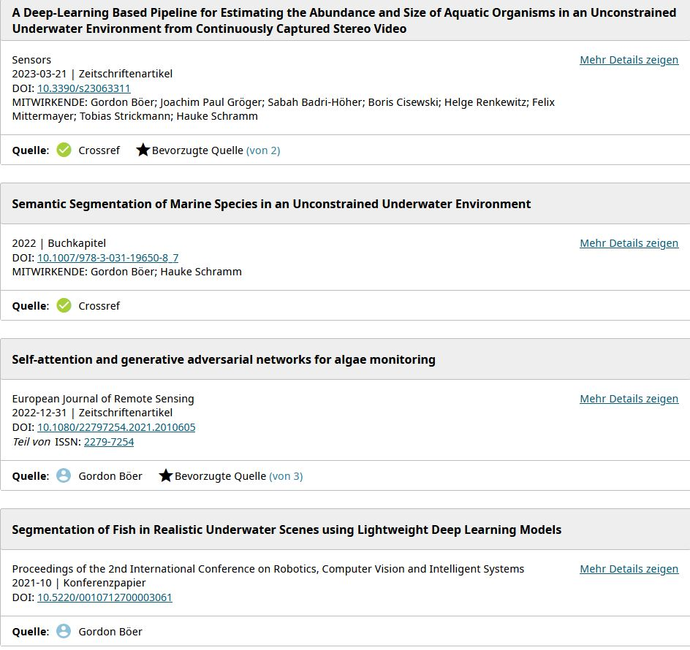
ORCID Profil 2
Beispiel für verschiedene Quellen
Beispiel für verschiedene Publikationsarten
FH Kiel | 31.05.2024

Slide 13
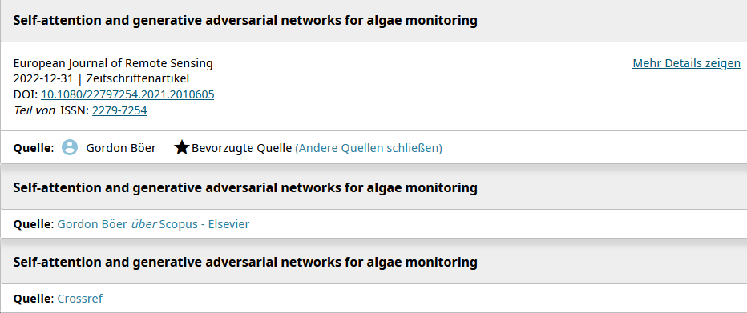
ORCID Profil 2
Beispiel für bevorzugte Quelle
FH Kiel | 31.05.2024

Slide 14
ORCID Infos
Member: https://orcid.org/members
Offizielle Webseite von ORCID für Forschende: https://info.orcid.org/de/researchers/
FH Kiel | 31.05.2024

Slide 15
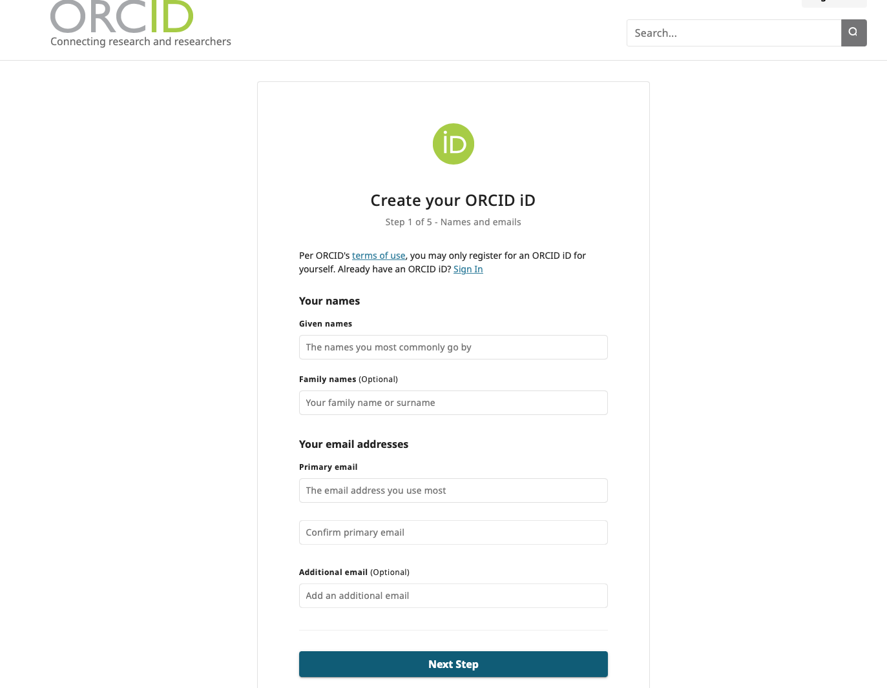
ORCID anlegen
https://orcid.org/register
1. Vorname, Name, Email Adresse
FH Kiel | 31.05.2024

Slide 16
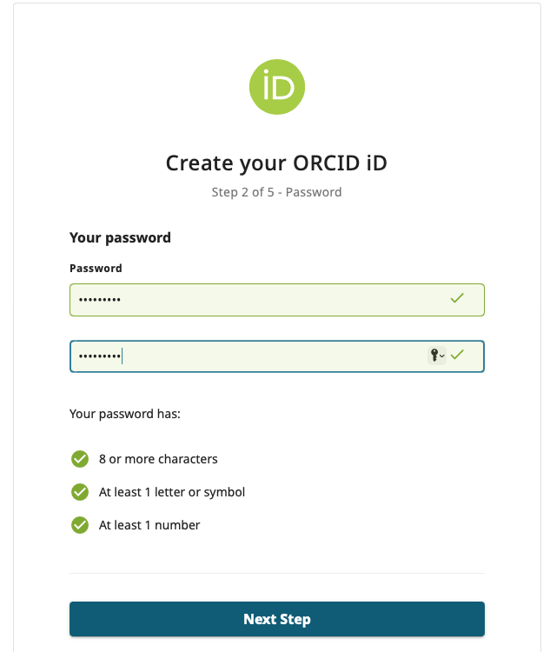
ORCID anlegen
2. Passwort erstellen
FH Kiel| 31.05.2024

Slide 17
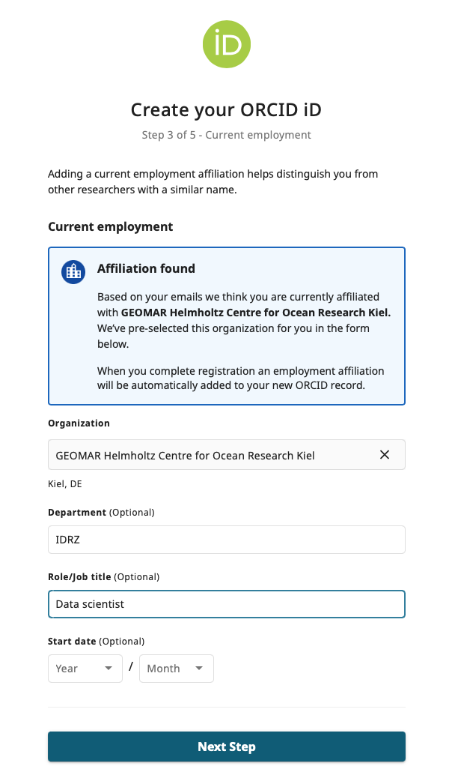
ORCID anlegen
3. Affiliation eintragen (optional)
FH Kiel| 31.05.2024

Slide 18
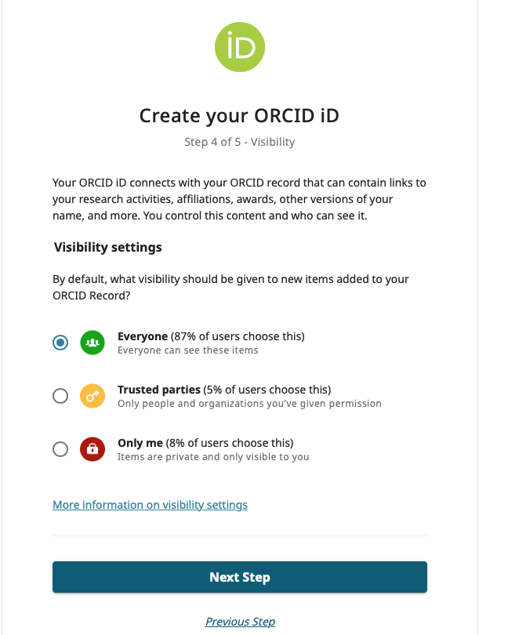
ORCID anlegen
4. Einstellungen Sichtbarkeit !
FH Kiel| 31.05.2024

Slide 19
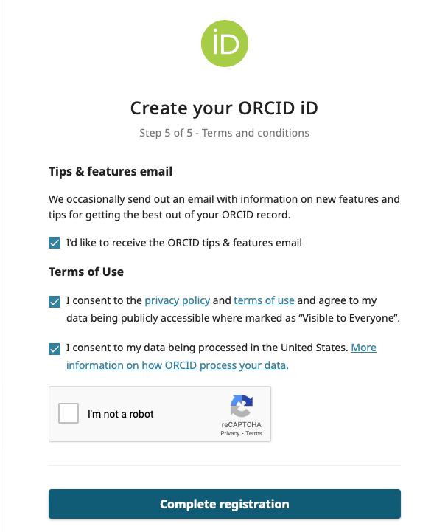
ORCID anlegen
5. Terms of use
FH Kiel| 31.05.2024

Slide 20
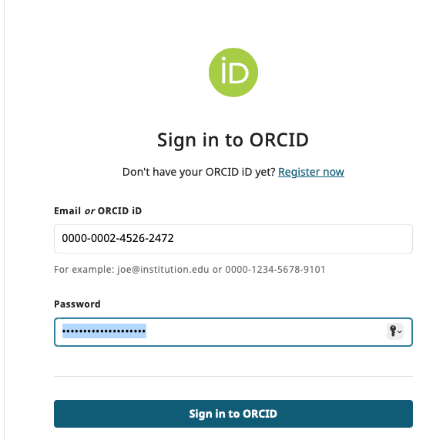
ORCID Einträge
https://orcid.org/signin
FH Kiel| 31.05.2024

Slide 21
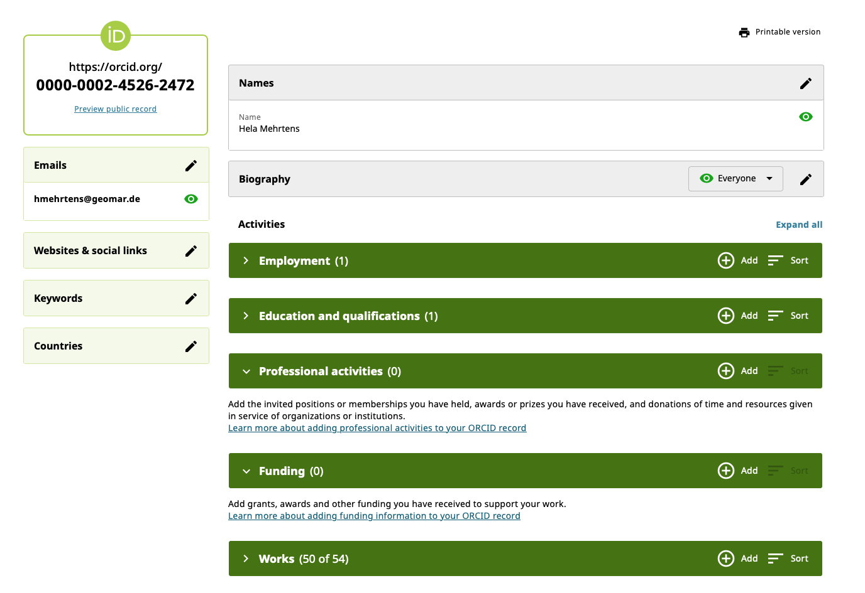
ORCID Einträge
Übersicht
FH Kiel| 31.05.2024

Slide 22
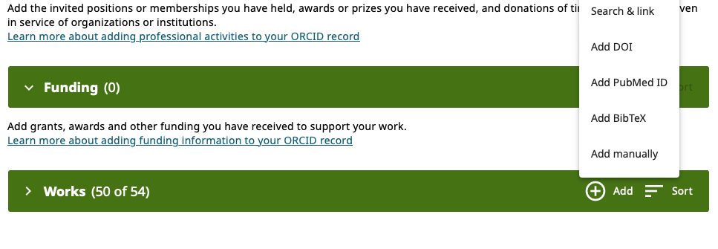
ORCID Einträge manuell
Work eintragen
FH Kiel| 31.05.2024

Slide 23
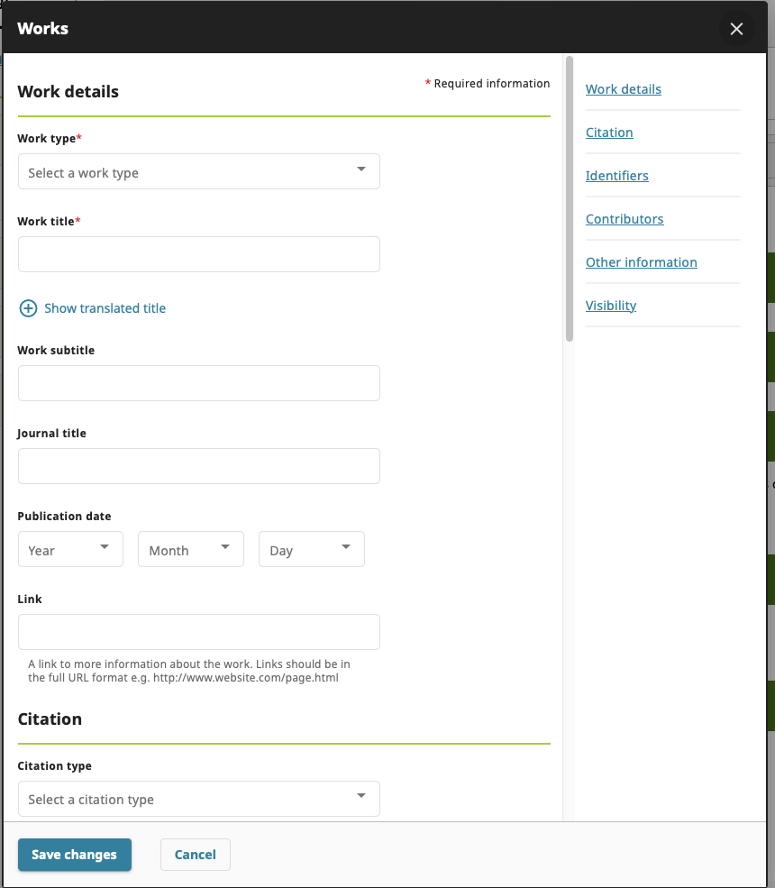
ORCID Einträge manuell
Work eintragen:
manually
FH Kiel| 31.05.2024

Slide 24
ORCID Einträge manuell
Work eintragen:
Import via BibTeX file
Import via DOI
FH Kiel| 31.05.2024

Slide 25
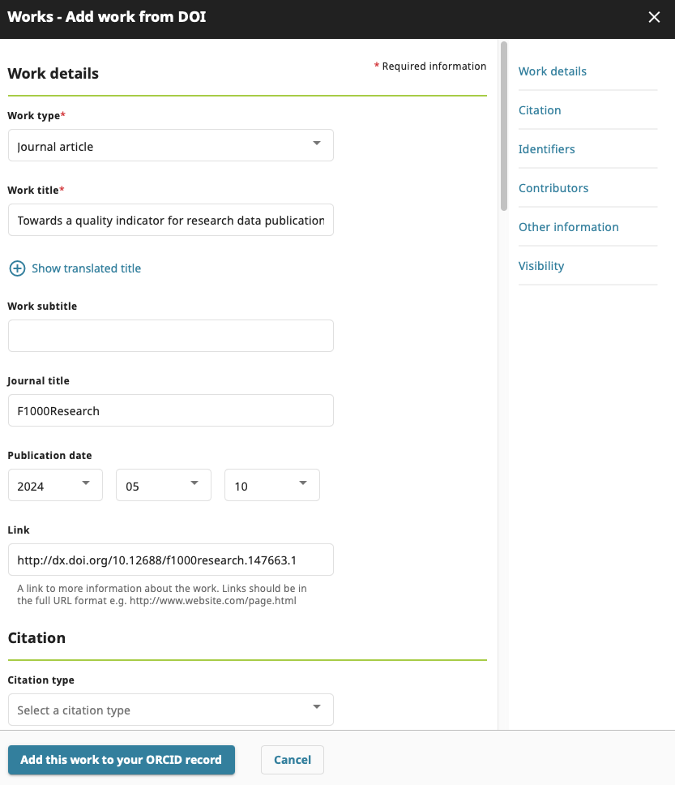
ORCID Einträge manuell
Work eintragen:
Vorausgefüllte Felder ergänzen
FH Kiel| 31.05.2024

Slide 26
ORCID Einträge manuell
Work eintragen:
Ergebnis
Import via DOI
FH Kiel| 31.05.2024

Slide 27
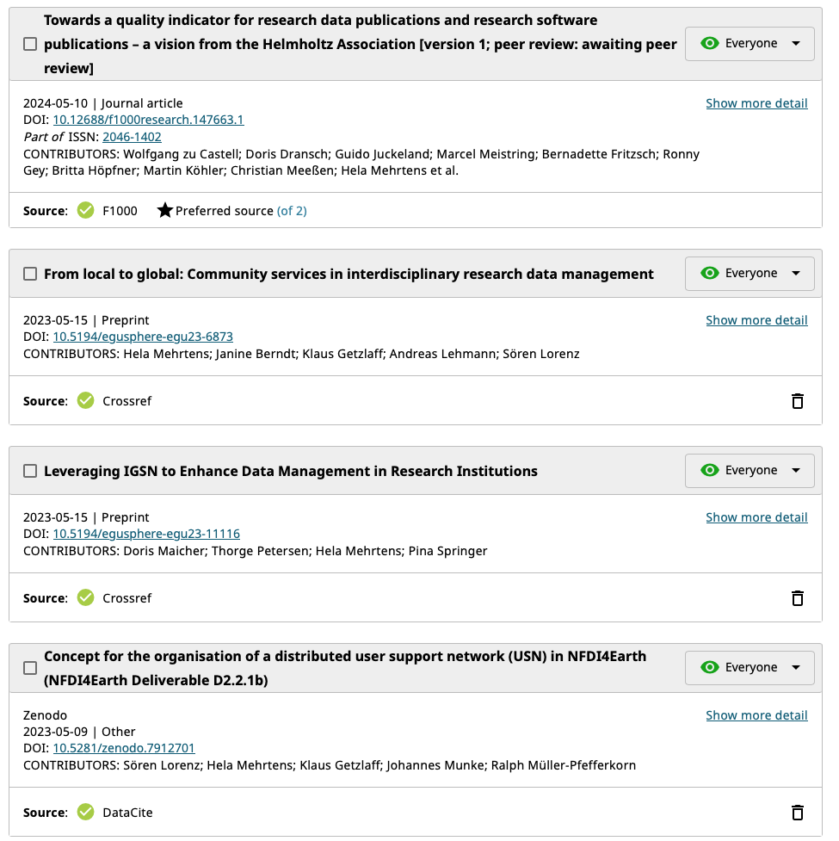
ORCID Einträge automatisch
Beispiele
FH Kiel| 31.05.2024

Slide 28
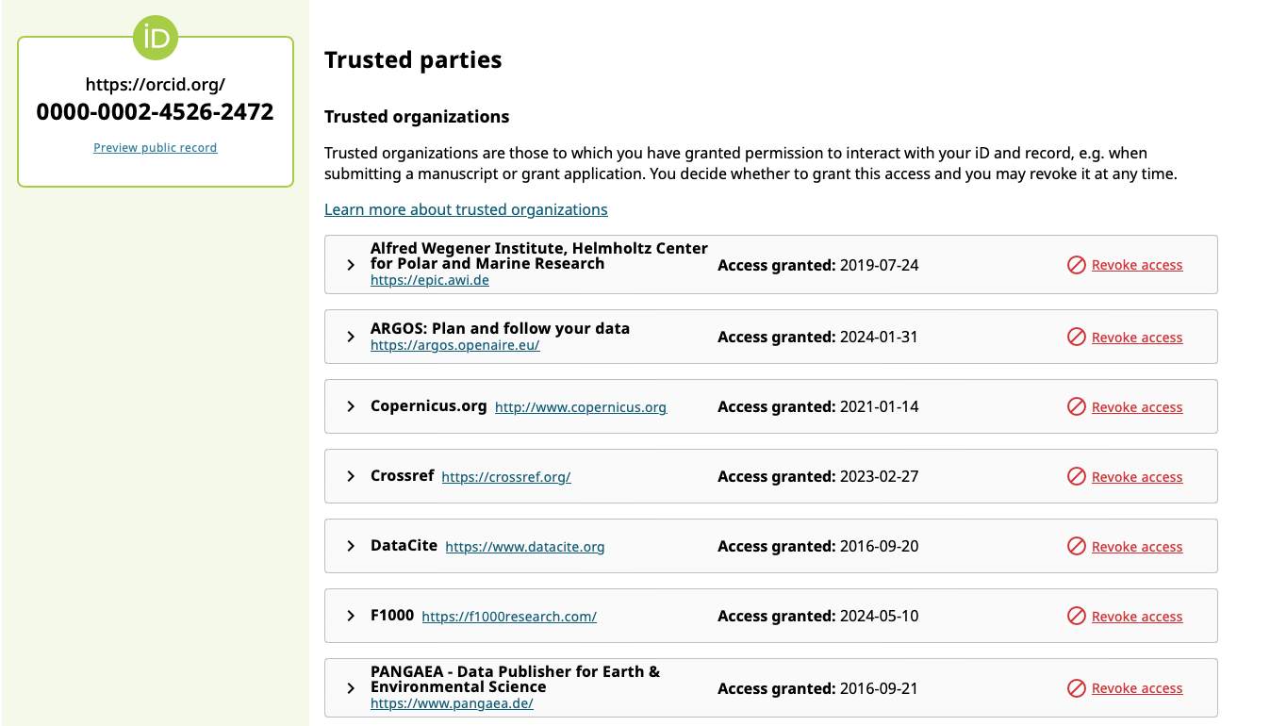
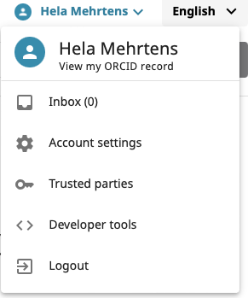
ORCID Einträge automatisch
Trusted Parties
FH Kiel| 31.05.2024

Slide 29
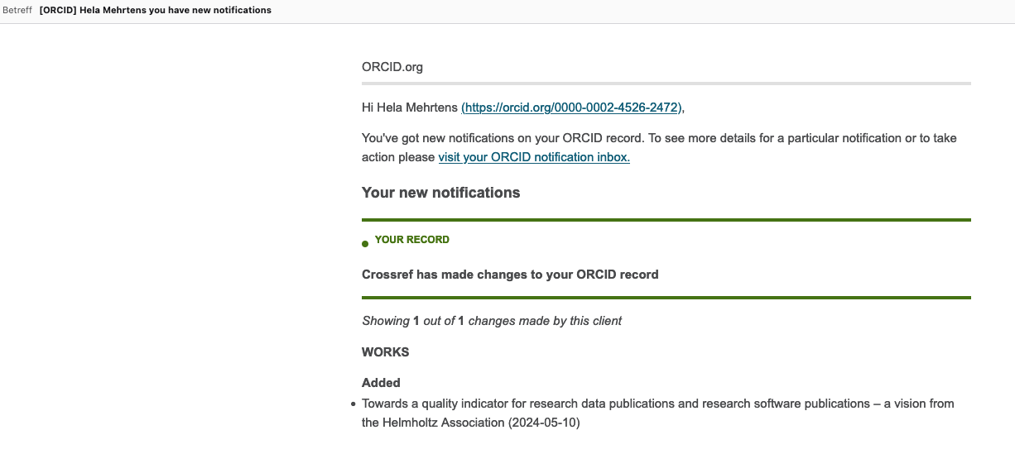
ORCID Einträge automatisch
Mail über
neuen Eintrag
FH Kiel| 31.05.2024

Slide 30
ORCID
Vielen Dank!
FH Kiel| 31.05.2024

